Slide 1
Крила
комах
Матеріали для 8 класу

Slide 2
Крила комах
Комахи мають дві пари крил, які розміщені на грудях. Повністю вони розвиваються тільки при переході комах у дорослий стан.
Будова крил у значній мірі враховується як основа систематики крилатих комах: лускокрилі, двокрилі, перетинчастокрилі, твердокрилі, напівтвердокрилі, рівнокрилі…

Slide 3
Крила комах
Крила комах являють собою бічні вирости стінки тіла, що утворені тонкими мембранами, натягнутими на каркас жилок, по яких в крила проникають трахеї, нерви та порожнинна рідина. Просвіти перетинчастих частин крила, що розміщені між жилками, називаються комірками.

Slide 4
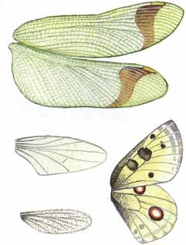
Крила комах
Жилки розміщуються так, що стають механічною опорою крила та допомагають протистояти потокам повітря при польоті.
Розміщення та число жилок — ознаки, які добре характеризують кожну систематичну групу комах.

Slide 5
Крила комах
Жилки пронизують все крило комахи, забезпечуючи необхідну жорсткість конструкції та її аеродинамічні властивості. Вони є поздовжні, які частково галузяться, та поперечні, що з’єднують поздовжні жилки між собою. Кожна жилка згідно її розміщення на пластинці має певну назву.

Slide 6
Крила комах
Перша, найтовстіша жилка, називається костальною – коста. Нижче неї розміщена субкостальна - субкоста, а далі йдуть радіальна та медіальна жилки, які галузяться. В задній частині крила проходять кубітальні, анальні та югінальні жилки. Крім того, у місця впадання субкости в косту може знаходитися щільний кутикулярний утвір – крилове очко, яке знімає шкідливі вібрації при польоті.

Slide 7
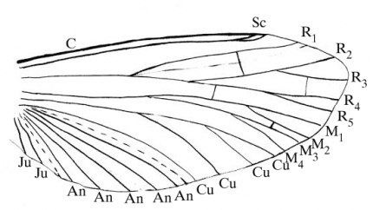
Крила комах
C – костальна жилка, Sc – субкостальна жилка, R – радіальні жилки, М – медіальні жилки,
Cu – кубітальні жилки, An – анальні жилки, Ju – югінальні жилки

Slide 8
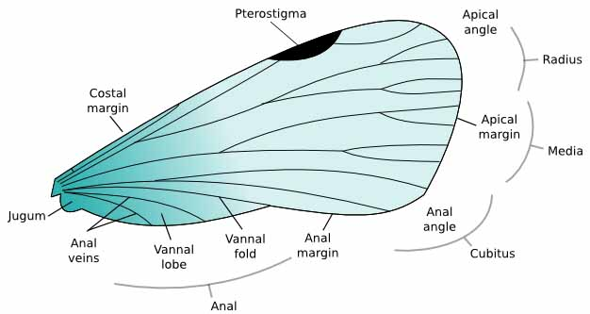
Крила комах

Slide 9
Крила комах
У більш примітивних груп комах обидві пари крил досить подібні і сітка жилок густіша, ніж у представників вищих рядів. Крім того, у представників вищих рядів передні та задні крила часто значно відрізняються між собою. Нерідко розвивається лише одна пара крил, частіше передні (у мух, самців щитівок, деяких поденок), але буває і навпаки— розвинуті тільки задні крила (у віялокрилих).

Slide 10
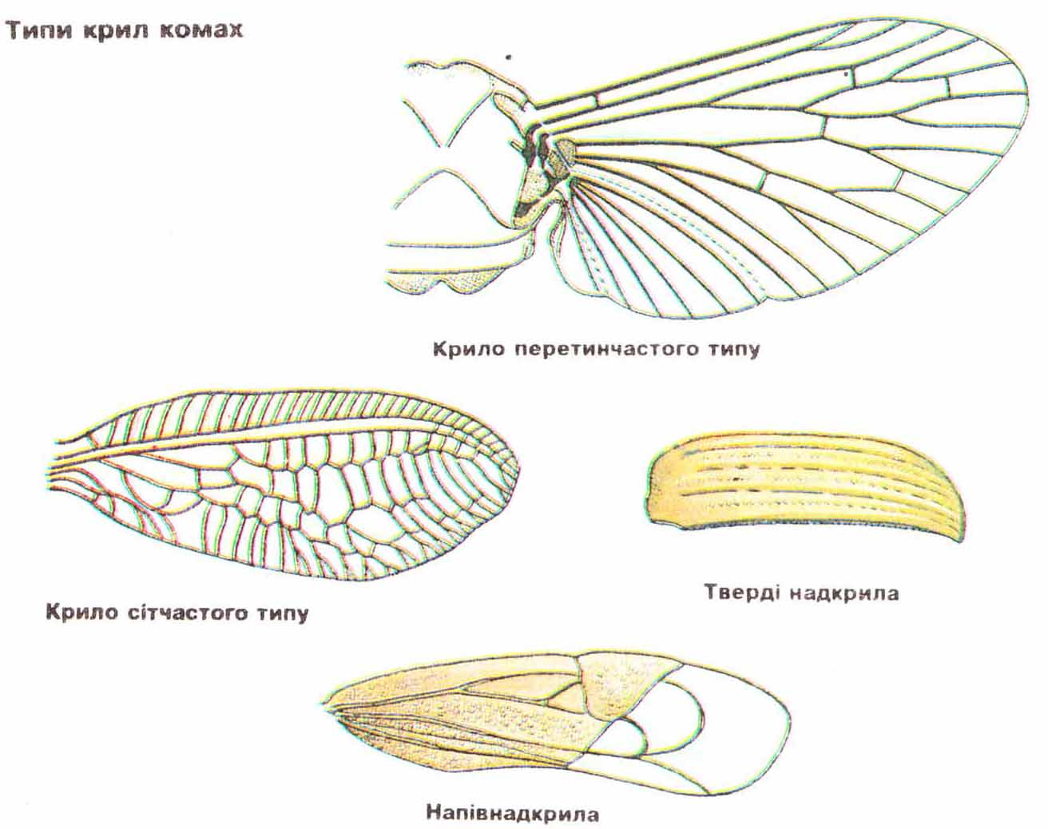
Крила комах

Slide 11
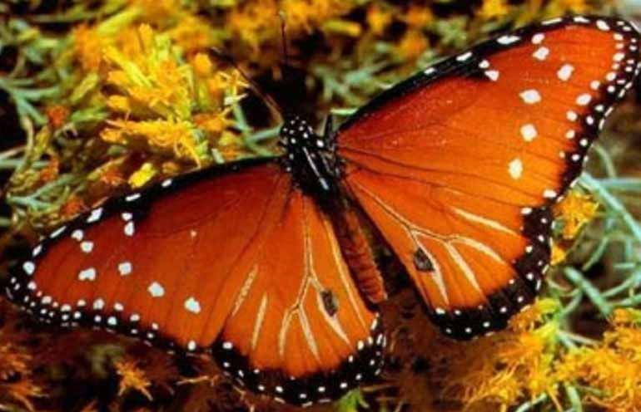
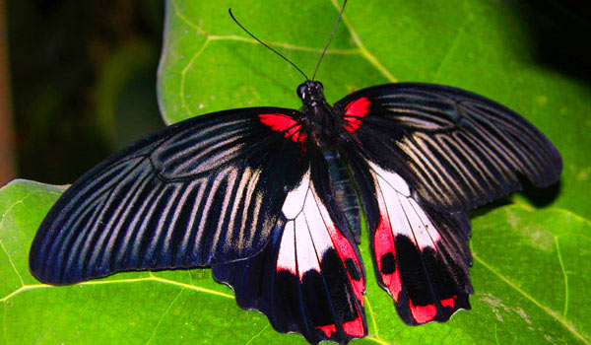
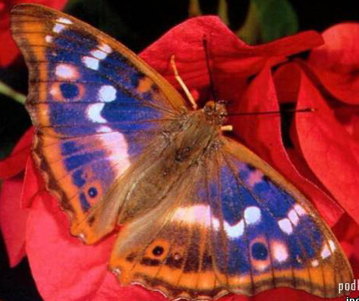
Крила комах
У лускокрилих, тобто метеликів добре розвинені обидві пари крил, які густо вкриті мікроскопічними лусочками. Від їхнього забарвлення, структури та розміщення залежить різноманітне забарвлення та малюнок крил.

Slide 12
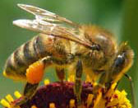
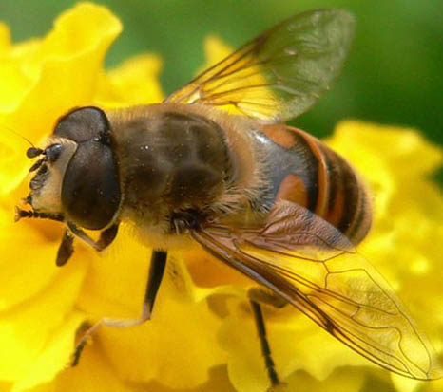
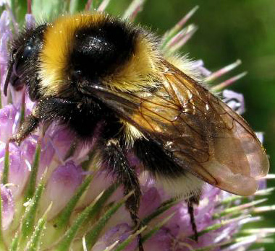
Крила комах
У перетинчастокрилих комах обидві пари крил перетинчасті з нечисленними жилками. Але друга пара менша за першу.

Slide 13
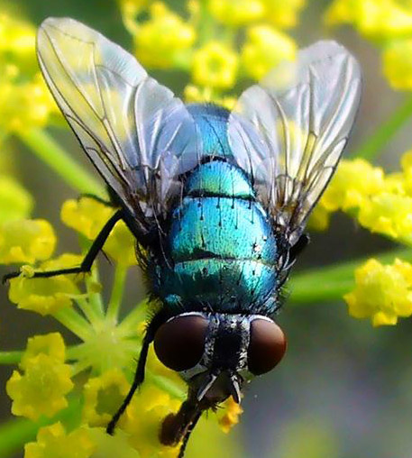
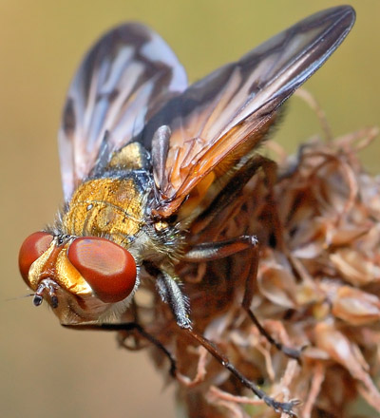
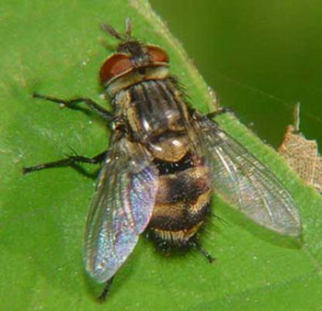
Крила комах
У двокрилих розвинута лише перша пара крил. Друга пара перетворилась на дзизкальця.

Slide 14
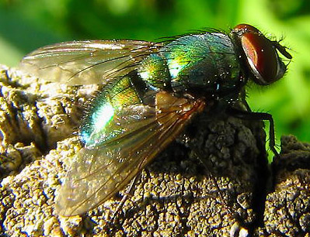
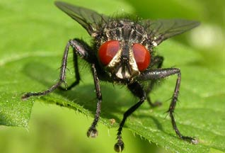
Крила комах
У мух, які мають тільки добре розвинені передні крила, задні перетворені в невеликі булавовидні придатки, багаті на чутливі волоски. Вони працюють як гироскопи і слугують стабілізаторами при польоті.

Slide 15
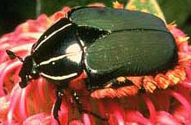
Крила комах
У твердокрилих - жуків перша пара крил перетворена на рогові жорсткі надкрила - елітри, які захищають спинну частину тіла. При польоті надкрила жуків відіграють роль лише плануючих виростів, які не здійснюють власних рухів, а для літання пристосовані лише задні крила. Інколи у жуків при польоті надкрила навіть не розправляються, а задні тільки висовуються в сторони з надкрил.

Slide 16
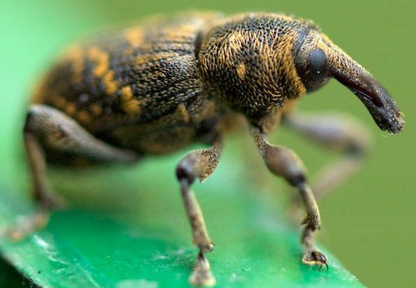
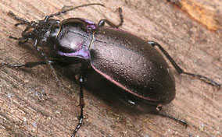
Крила комах
Для багатьох жуків, які живуть в сухих місцевостях, характерно те, що у них надкрила повністю зростаються між собою, утворюючи захисний «шолом» над черевцем. При цьому задні крила не можуть існувати і зникають. Це спостерігається у багатьох
довгоносиків, жужелиць та особливо часто у
степових та
пустельних
чорнотілок.

Slide 17
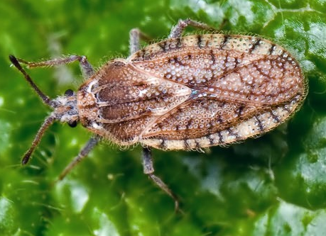
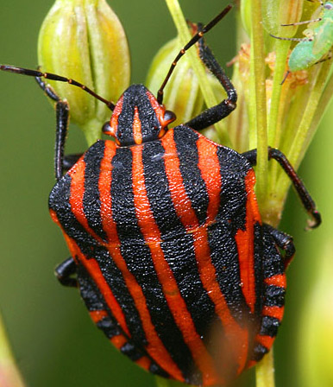
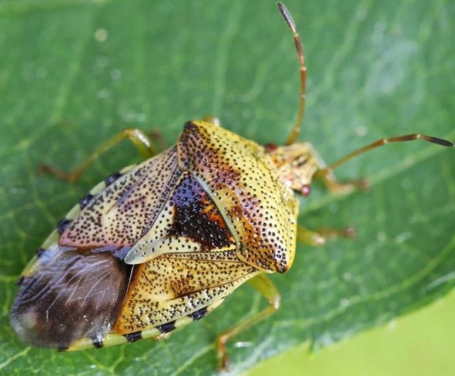
Крила комах
У напівтвердокрилих - клопів тверді лише половинки надкрил, тобто крила передньої пари щільні, шкірясті, лише у верхній частині вони перетинчасті. Виконують передні крила захисну функцію.

Slide 18
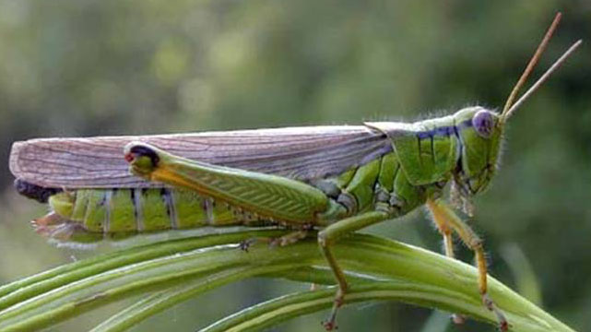
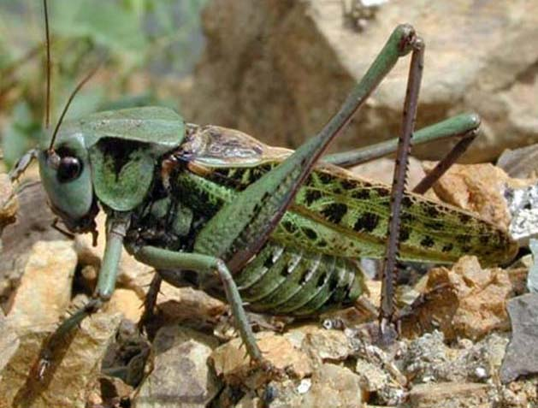
Крила комах
У прямокрилих комах крила першої пари перетворені у шкірясті вузькі надкрила, а друга пара широкі прозорі і з перетинками. У складеному стані більш тонкі перетинчасті задні крила прикриті передніми, які захищають їх від пошкоджень при переміщеннях у заростях рослин.

Slide 19
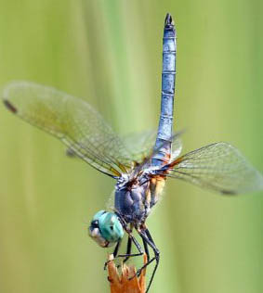
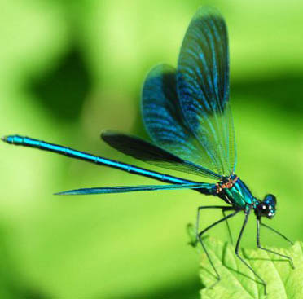
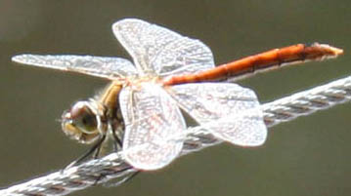
Крила комах
У бабок обидві пари крил розвинуті майже однаково. Деяка незалежність однієї пари крил від другої та наявність м’язів прямої дії дозволяють бабкам досягати високої швидкості під час польотів.

Slide 20
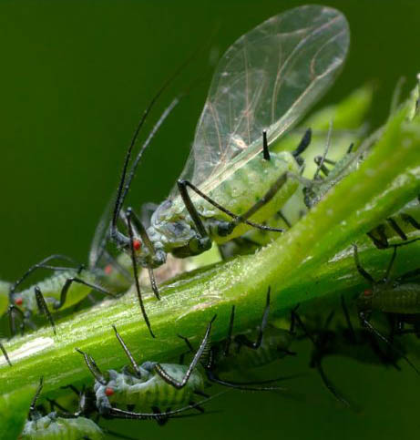
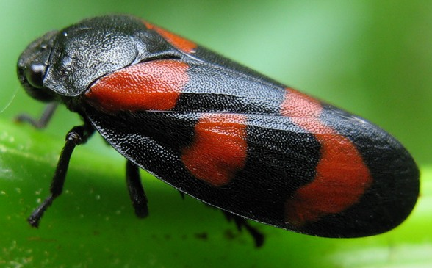
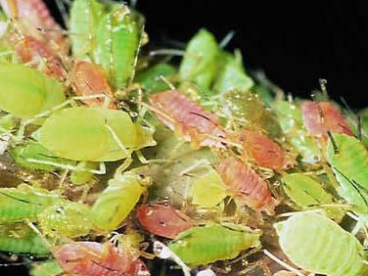
Крила комах
У рівнокрилих - цикад та попелиць дві пари перетинчастих крил однакові за будовою. Але задня з них менша за розмірами.

Slide 21
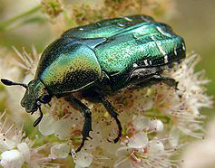
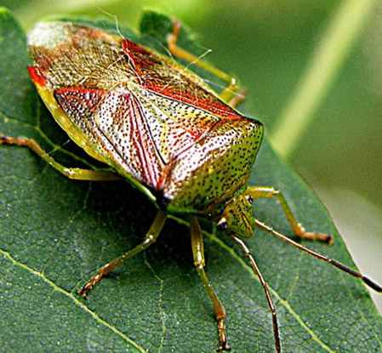
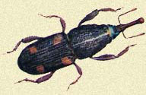
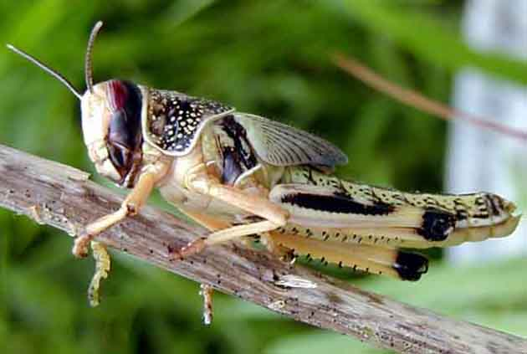
Крила комах
Отже, у багатьох комах передні крила, приймають на себе додаткові функції, які часто стають основними, а функція літання втрачається: у твердокрилих, прямокрилих, напівтвердокрилих.

Slide 22
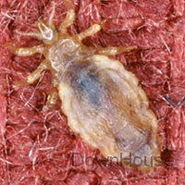
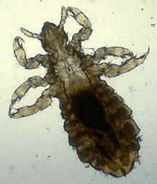
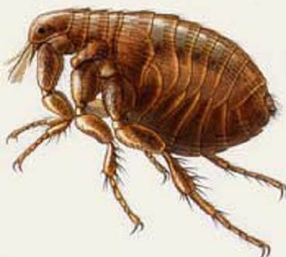
Крила комах
Серед комах є безкрилі форми та види, у яких крила редукувались (воші та блохи). Така втрата крил може бути викликана різними причинами: переходом до паразитизму, до життя в грунті, при мешканні на відкритих для вітру островах або в горах …

Slide 23
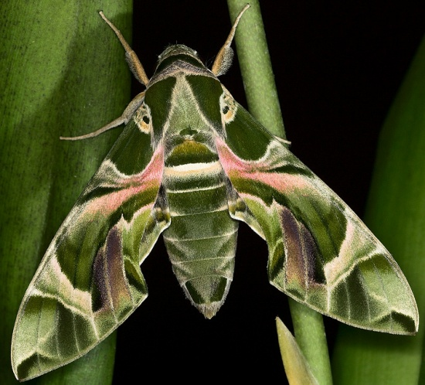
Крила комах
Швидкість польоту у комах різноманітна: у золотоглазки — 0,5 м, у бджоли — 3 м, у метеликів бражників — 15 м в секунду. Бражники досить сильні комахи, без посадки вони летять на сотні кілометрів. Відомі приклади зальоту олеандрового бражника, що поширений в середземно- морських країнах, де росте олеандр, в Санкт-Петербург та Естонію.

Slide 24
Крила комах
Швидкість вібрації крил у різних комах різна. Метелик махаон при польоті робить 5—9 помахів крил на секунду, бджола близько 200, а комар — 1000. Така швидкість скорочень забезпечується густими посмугованими м’язами, на долю яких у добре літаючих форм приходиться 15—25% ваги тіла.

Slide 25
Крила комах
Рух крил обмежують дрібні хітинові пластинки, розміщені в області з’єднання мембрани між спинною та боковою пластинкою. До деяких із них прикріплюються м’язи, що слугують для зміни кута нахилу крил та їхнього складання вздовж тіла.

Slide 26
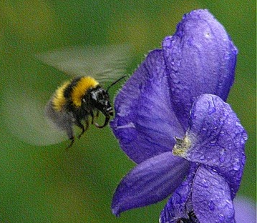
Крила комах
Таким чином можна сказати, що у більш примітивних комах передні і задні крила при польоті рухаються незалежно одне від одного, а у метеликів, перетинчастокрилих, цикад та інших більш організованих форм передні та задні крила з’єднуються так, що утворюють єдину поверхню. Зміни направлення при польоті досягаються у інших комах зміною положення площини передніх крил як у метеликів та амплітуди і площини вібрації як у бджіл.

Slide 27
Успіхів
у вивченні
нових тем

